Slide 1
Chương 6 Phân phối Chuẩn
6-1 Phân phối chuẩn
6-2 Ứng dụng của phân phối chuẩn
6-3 Phân phối mẫu và công cụ ước lượng
6-4 Định lý Giới hạn Trung tâm
6-5 Xấp xỉ phân phối nhị thức bằng phân phối chuẩn

Slide 2
Phân phối liên tục
Phân phối được gọi là liên tục nếu
biến ngẫu nhiên nhận giá trị trong một miền vô hạn không đếm được
hàm phân phối tích lũy tạo thành một đường cong liên tục
Nếu X là một biến ngẫu nhiên liên tục
không thể sử dụng hàm độ lớn xác suất (pmf) cho X
ta có thể tính xác suất cho một khoảng giá trị của X
xác suất X = a với a là bất kỳ giá trị cụ thể nào đều bằng 0
Notes:
Bố cục 3-3-3
Chính: Phân phối chuẩn và phân phối Z
Phụ trợ: bài toán xuôi (tính xác suát) và bài toán ngược (tìm giá trị của biến ngẫu nhiên)
Phụ: mối liên hệ giữa phân phối chuẩn và phân phối nhị thức

Slide 3
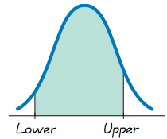
Phân phối liên tục
Được đặc trưng bởi hàm mật độ xác suất (pdf) f(x) thoả với a ≤ b bất kỳ
Để tìm xác suất của một biến ngẫu nhiên liên tục, thường ta tính diện tích phần dưới đường cong nằm giữa 2 điểm cần tính xác suất

Slide 4
Phân phối chuẩn
Phân phối chuẩn là mô hình xác suất được đặc trưng bởi hai đại lượng
trung bình μ
phương sai σ²
Ký hiệu N(μ,σ²) hay N(μ,σ)
Hàm mật độ xác suất
Hình chuông
Khác nhau ở tâm và độ rộng

Slide 5
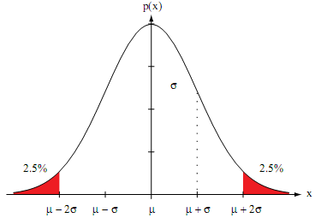
Phân phối chuẩn
f(x)
Tổng phần diện tích dưới đường mật độ bằng 1.

Slide 6
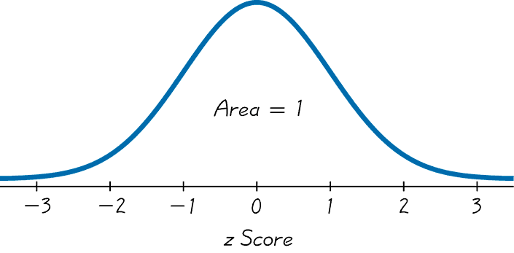
Phân phối Z
Là phân phối chuẩn chính tắc
Trung bình μ = 0
Phương sai σ² =1
Tổng phần diện tích dưới đường mật độ bằng 1.

Slide 7
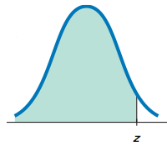
Tìm giá trị xác suất
Có thể tính diện tích (xác suất) của các vùng khác nhau dưới phân phối chuẩn sử dụng các công cụ có sẵn hoặc bằng cách tra bảng Z (A-2).
Khuyến khích sử dụng các công cụ có sẵn.

Slide 8
Ký hiệu
biểu thị xác suất điểm z nằm giữa a và b.
biểu thị xác suất điểm z lớn hơn a.
biểu thị xác suất điểm z nhỏ hơn a.

Slide 9
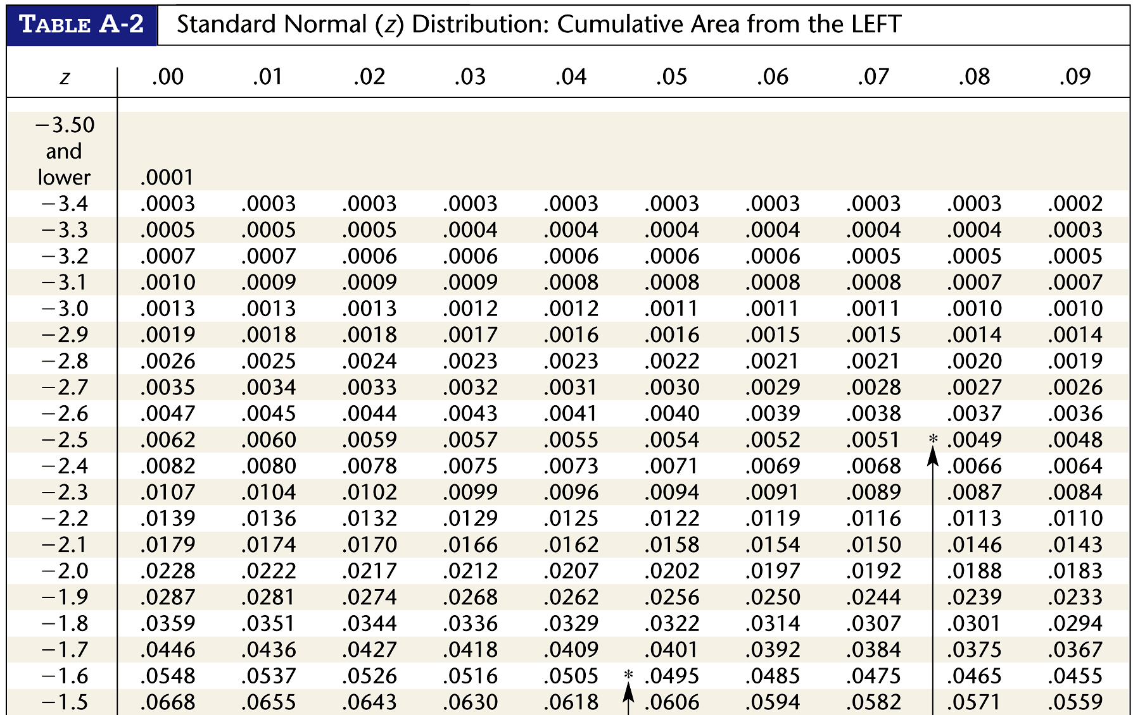
Bảng A-2

Slide 10
Ví dụ - Kiểm tra mật độ xương
Đo mật độ Canxi trong xương để xác định một người lớn có bị loãng xương hay không.
Giả sử z là kết quả mật độ Canxi trong xương của một người lớn được chọn ngẫu nhiên, z có phân phối chuẩn với giá trị trung bình là 0 và độ lệch chuẩn là 1.
Xác suất của một người lớn được chọn ngẫu nhiên có mật độ Canxi trong xương dưới 1,27 là bao nhiêu?

Slide 11
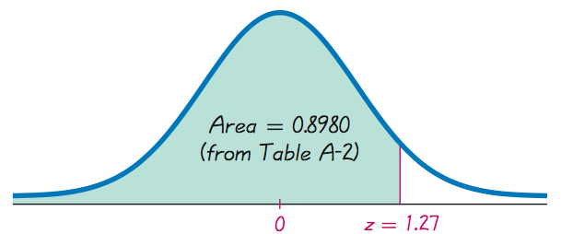
Ví dụ (tt)

Slide 12
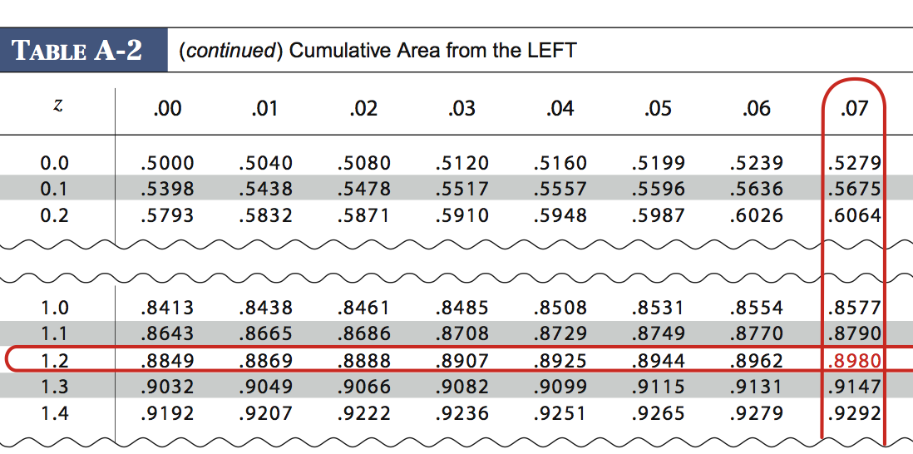
Tra bảng A-2

Slide 13
Ví dụ (tt)
Xác suất của một người lớn được chọn ngẫu nhiên có mật độ Canxi trong xương dưới 1,27 là 0,8980.

Slide 14
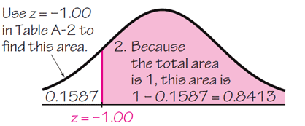
Sử dụng cùng một thử nghiệm đo mật độ Canxi trong xương, tìm xác suất mà một người lớn được chọn ngẫu nhiên có mật độ Canxi trong xương trên -1,00 (được coi là trong phạm vi “bình thường” của các chỉ số mật độ Canxi trong xương)
Ví dụ:
Xác suất của một người lớn được chọn ngẫu nhiên có mật độ Canxi trong xương trên –1 là 0,8413.

Slide 15
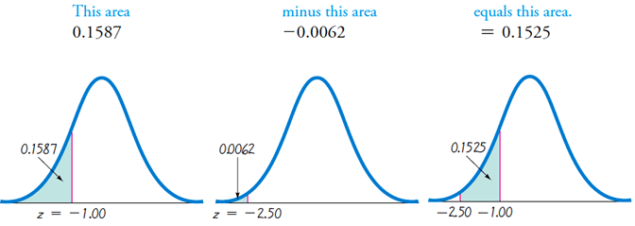
Tính xác suất của một người lớn được chọn ngẫu nhiên có mật độ Canxi trong xương từ–2,50 đến -1,00 ? 1. Diện tích bên trái của z = –2.50 là 0,00262. 2. Diện tích bên phải của z = –1.00 là 0.1587. 3. Diện tích vùng giữa z = –2.50 và z = –1.00 khác so với hai vùng trên.
Ví dụ (tt)

Slide 16
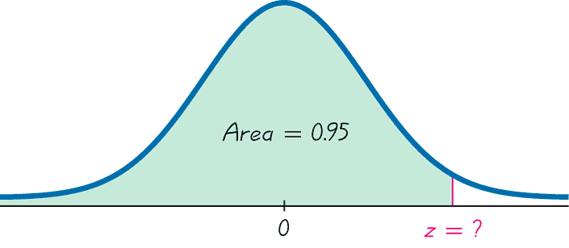
Tìm z khi biết xác suất
^{5% or 0.05}
(z score will be positive)
Finding the 95th Percentile

Slide 17
Tìm z khi biết xác suất
^{5% or 0.05}
(z score will be positive)
1.645
Finding the 95th Percentile

Slide 18
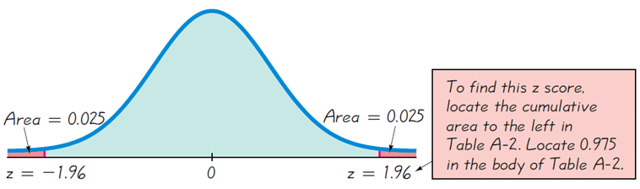
Sử dụng cùng một thử nghiệm mật độ Canxi trong xương, hãy tìm tỉ số z để xác suất một người lớn được chọn ngẫu nhiên có mật độ xương=z là lớn hơn 25% và nhỏ hơn 95%
Ví dụ

Slide 19
Định nghĩa
Đối với phân phối chuẩn, critical value là giá trị z mà tại đó phần diện tích bên phải z bằng một giá trị α
Ví dụ: Nếu α = 0.025 thì critical value là z_{0.025} = 1.96.
Nghĩa là, critical value z_{0.025} = 1.96 có diện tích phần bên phải là 0.025
Quay lại ví dụ về mật độ xương, z_{0.025} = 1.96

Slide 20
Chương 6 Phân phối Chuẩn
6-1 Phân phối chuẩn
6-2 Ứng dụng của phân phối chuẩn
6-3 Phân phối mẫu và công cụ ước lượng
6-4 Định lý Giới Hạn Trung Tâm
6-5 Xấp xỉ phân phối nhị thức bằng phân phối chuẩn

Slide 21
Chuẩn hóa phân phối chuẩn
Chuẩn hóa phân phối chuẩn N(μ,σ) là biến đổi phân phối chuẩn đã cho sang phân phối Z với N(μ = 0,σ = 1) hay N(0,1).
Việc chuẩn hóa phân phối chuẩn cho trước để có thể sử dụng được bảng phân phối Z không làm ảnh hưởng gì đến các xác suất cần tính và như vậy, không ảnh hưởng đến kết quả bài toán gốc

Slide 22
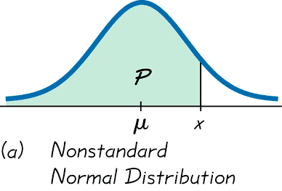
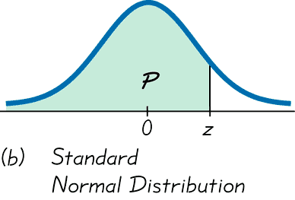
Chuyển đổi sang phân phối chuẩn

Slide 23
Ví dụ
Câu lạc bộ về chiều cao yêu cầu các phụ nữ phải cao tối thiểu 70 inch.
Giả sử rằng chiều cao của phụ nữ tuân theo phân phối chuẩn với giá trị trung bình là 63.8 inch và độ lệch chuẩn là 2.6 inch. Hãy tìm phần trăm phụ nữ đáp ứng yêu cầu về chiều cao đó.

Slide 24
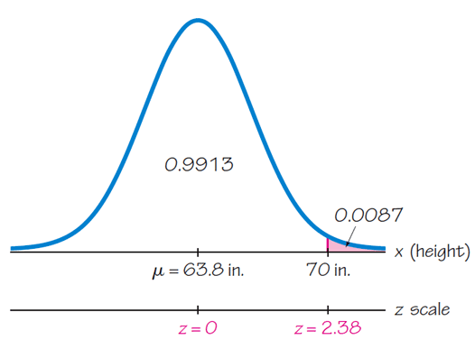
Ví dụ (tt)
Vẽ phân phối chuẩn và hình dạng của vùng cần tính xác suất

Slide 25
Ví dụ (tt)
Chuyển đổi biến z và tra bảng Z để tìm diện tích vùng tô đậm.
Diện tích vùng bên phải của z=2.38 là 0.008656, vì vậy khoảng 0.87% nữ có chiều cao tối thiểu 70 inch.
.

Slide 26
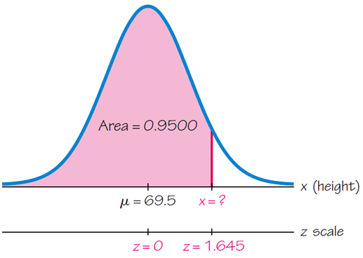
Ví dụ - Buồng máy bay
Khi thiết kế cabin máy bay, chiều cao trần như thế nào sẽ cho phép 95% nam đứng lên mà không đụng đầu họ? Chiều cao của nam giới thường được phân phối với giá trung bình 69,5 inch và độ lệch chuẩn là 2,4 inch.
Trước tiên, vẽ phân phối chuẩn.

Slide 27
Ví dụ - Buồng máy bay
Khi thiết kế cabin máy bay, giá trị chiều cao của trần là bao nhiêu thì cho phép 95% nam đứng lên mà không đụng đầu họ? Chiều cao của nam giới thường được phân phối chuẩn với giá trung bình 69,5 inch và độ lệch chuẩn là 2,4 inch.
Với z = 1.645, μ = 69.5, và σ = 2.4. chúng ta có thể tính x.
x= µ+(z*σ)=69.5+1.645*2.4=73.448 (inch)

Slide 28
Bài tập
Chiều dài cá được mô hình hóa bằng phân phối chuẩn N(μ=16 (cm), σ=4 (cm)). Ta cần trả lời các câu hỏi sau:
Câu hỏi 1: Xác suất bắt được con cá nhỏ (nhỏ hơn 8 (cm))?
Câu hỏi 2: Giả sử, ai bắt được con cá lớn (lớn hơn 24(cm)) sẽ được thưởng. Hỏi xác suất được thưởng là bao nhiêu?
Câu hỏi 3: Xác suất bắt được con cá vừa (trong khoảng 16-24(cm))?

Slide 29
Bài tập
Ngày 1/5/2020, phòng đào tạo trường ĐHCN thông báo điểm Toeic của K12 có phân phối chuẩn với giá trị trung bình 400 và độ lệch chuẩn 35. Hỏi:
a) Tỷ lệ sinh viên không đủ điều kiện tốt nghiệp là bao nhiêu? (sv cần có điểm Toeic >= 450 mới được xét tốt nghiệp)
b) Tỷ lệ sinh viên có điểm Toeic giữa 400 và 450 là bao nhiêu?
c) Tỷ lệ sinh viên có điểm Toeic >=500 là bao nhiêu?
d) Nhà trường đang xem xét lại điều kiện điểm Toeic để có 75% sinh viên được xét tốt nghiệp. Hỏi điểm Toeic tối thiểu thỏa mãn điều kiện này là bao nhiêu? (lấy tròn số)
e) Với điểm Toeic của anh chị đang có là bao nhiêu? Nếu bấy giờ xét tốt nghiệp thì xác suất được xét là bao nhiêu?

Slide 30
Chương 6 Phân phối Chuẩn
6-1 Phân phối chuẩn
6-2 Ứng dụng của phân phối chuẩn
6-3 Phân phối mẫu và công cụ ước lượng
6-4 Định lý Giới Hạn Trung Tâm
6-5 Xấp xỉ phân phối nhị thức bằng phân phối chuẩn

Slide 31
Phân phối mẫu
Phân phối mẫu (sampling distribution): với quần thể và cỡ mẫu n, phân phối mẫu của 1 giá trị thống kê là phân phối tất cả của các giá trị thống kê cho tất cả các mẫu có thể có với kích thước n.

Slide 32
Phân phối mẫu của trung bình
Phân phối mẫu (sampling distribution) của trung bình là phân phối của tất cả các giá trị trung bình mẫu (sample mean) nếu như ta liệt kê được mọi tập mẫu có thể lấy với kích thước cố định
Giá trị trung bình của trung bình mẫu:
Độ lệch chuẩn của trung bình mẫu:

Slide 33

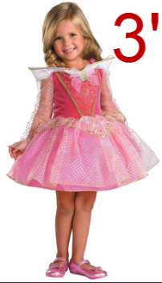

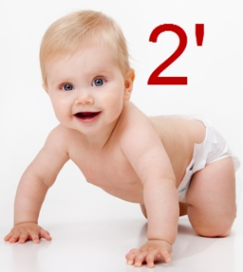
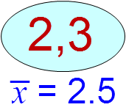
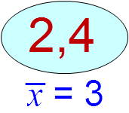
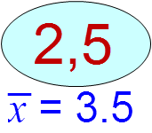
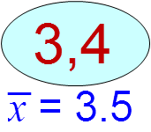
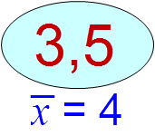
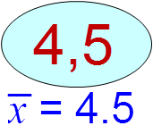
Phân phối mẫu của trung bình
μ = 3.5
σ ≈ 1.12
μ_{x} = 3.5
σ_{x} ≈ 0.79

Slide 34
Chương 6 Phân phối Chuẩn
6-1 Phân phối chuẩn
6-2 Ứng dụng của phân phối chuẩn
6-3 Phân phối mẫu và công cụ ước lượng
6-4 Định lý Giới Hạn Trung Tâm
6-5 Xấp xỉ phân phối nhị thức bằng phân phối chuẩn

Slide 35
Phân phối mẫu
Định lý giới hạn trung tâm: Khi ta lấy mẫu ngẫu nhiên, kích thước tập mẫu càng lớn thì phân phối xác suất của đặc trưng trung bình của tập mẫu càng gần với phân phối chuẩn với giá trị trung bình của phân phối mẫu và phương sai của phân phối mẫu là:

Slide 36
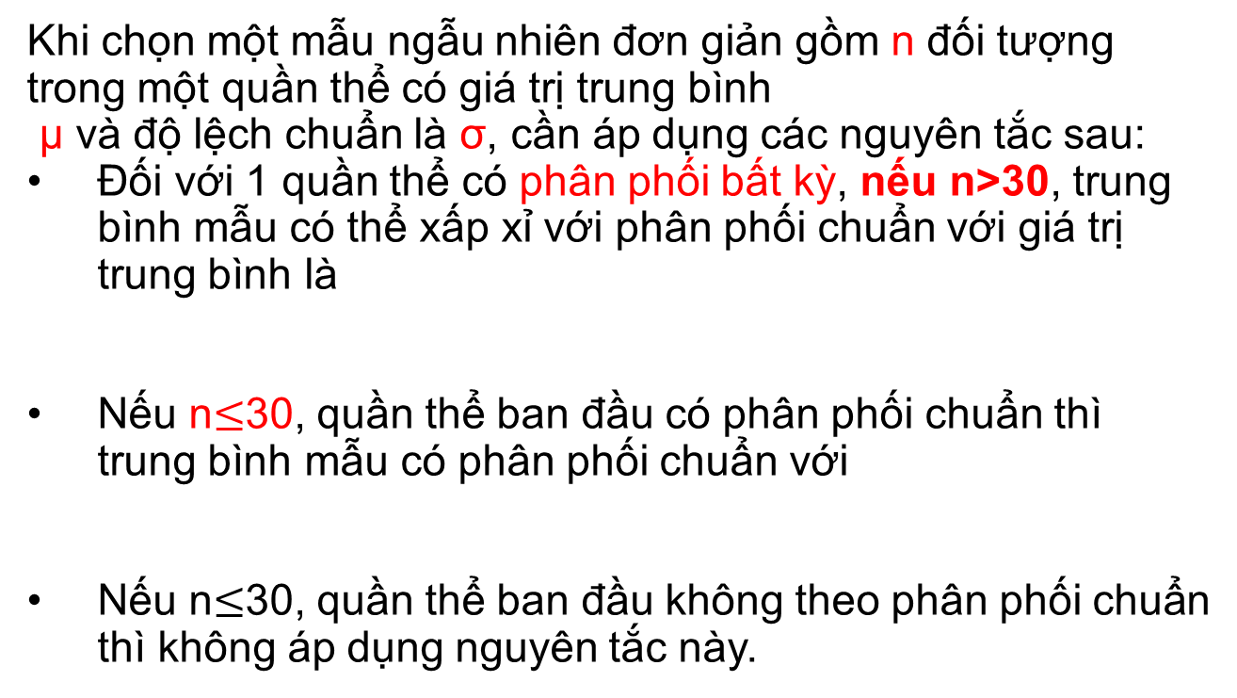
Phân phối mẫu
Khi chọn một mẫu ngẫu nhiên đơn giản gồm n đối tượng trong một quần thể có giá trị trung bình
µ và độ lệch chuẩn là σ, cần áp dụng các nguyên tắc sau:
Đối với 1 quần thể có phân phối bất kỳ, nếu n>30, trung bình mẫu có thể xấp xỉ với phân phối chuẩn với giá trị trung bình là
Nếu n$≤$30, quần thể ban đầu có phân phối chuẩn thì trung bình mẫu có phân phối chuẩn với
Nếu n$≤$30, quần thể ban đầu không theo phân phối chuẩn thì không áp dụng nguyên tắc này.

Slide 37
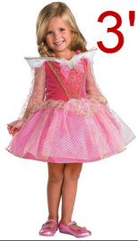

Phân phối mẫu của trung bình
x: bộ ước lượng không lệch
Range: 5 – 2 = 3
Sample Ranges: 1,2,3,1,2,1
μ_{Range} ≈ 1.67
Sample Range: bộ ước lượng lệch

Slide 38
Bộ ước lượng không lệch và lệch
Bộ ước lượng không lệch: một giá trị thống kê mà có phân phối mẫu có giá trị trung bình bằng với tham số của quần thể.
Trung bình mẫu là bộ ước lượng không lệch với trung bình của quần thể.
Tỉ lệ mẫu là bộ ước lượng không lệch với tỉ lệ của quần thể.
Phương sai mẫu là bộ ước lượng không lệch với phương sai của quần thể.
Sample range là bộ ước lượng lệch với range của quần thể

Slide 39
Ví dụ
Giả sử thời gian trung bình mà sinh viên đại học cần để hoàn thành bằng cấp là 4,7 năm. Độ lệch chuẩn là 0,3. Xác suất mà 40 sinh viên đại học được chọn ngẫu nhiên sẽ có thời gian hoàn thành trung bình dưới 4,4 năm là bao nhiêu?

Slide 40
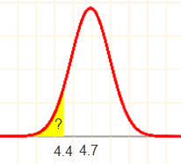
Ví dụ
μ = 4.7, σ = 0.3, n = 40, P( x < 4.4) = ?

Slide 41
Ví dụ
P( x < 4.4) = ?

Slide 42
Ví dụ
Giả sử việc tăng cổ phiếu tuân theo phân phối chuẩn với giá trị trung bình là 3 phần trăm và độ lệch chuẩn là 5 phần trăm. Nếu danh mục đầu tư (được chọn ngẫu nhiên) của bạn bao gồm 20 cổ phiếu, xác suất danh mục đầu tư của bạn sẽ mất tiền là bao nhiêu?

Slide 43

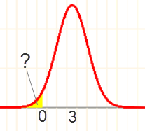
Ví dụ
μ = 3, σ = 5, n = 20, P( x < 0) = ?

Slide 44
Ví dụ
P( x < 0) = ?

Slide 45
Ví dụ
Giả sử điểm trung bình chung của sinh viên đại học là 3,1 và độ lệch chuẩn là 0,7. Một lớp gồm 35 sinh viên được chọn ngẫu nhiên sẽ được coi là có rủi ro cao nếu điểm trung bình trung bình của họ nhỏ hơn 2%. Điểm trung bình lớn nhất sẽ được coi là rủi ro cao là bao nhiêu?

Slide 46
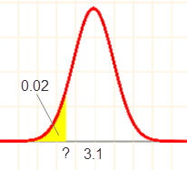
Ví dụ
μ = 3.1, σ = 0.7, n = 35, P( x < ?) = 0.02

Slide 47
Ví dụ
P( x < ?) = 0.02

Slide 48
Phân phối mẫu của tỉ lệ
Giả sử rằng chúng ta có quần thể gồm 6 người:
Alice Ben Charles Denise Edward Frank
Tỉ lệ nữ trong quần thể là bao nhiêu?
p=1/3
Tham số nào cần quan tâm trong quần thể này?
Tỉ lệ nữ
Liệt kê các mẫu gồm 2 người trong quần thể này
Có bao nhiêu mẫu khác nhau có thể có?
₆C₂ =15

Slide 49
Phân phối mẫu của tỉ lệ
Tìm 15 mẫu khác nhau có thể và tìm tỷ lệ mẫu của số lượng nữ trong mỗi mẫu.
Trung bình của phân phối mẫu so với trung bình trên quần thể như thế nào?
Alice & Ben 0.5
Alice & Charles 0.5
Alice & Denise 1.0
Alice & Edward 0.5
Alice & Frank 0.5
Ben & Charles 0.0
Ben & Denise 0.5
Ben & Edward 0.0
Ben & Frank 0.0
Charles & Denise 0.5
Charles & Edward 0.0
Charles & Frank 0.0
Denise & Edward 0.5
Denise & Frank 0.5
Edward & Frank 0.0

Slide 50
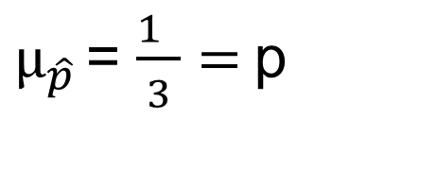
Phân phối mẫu của tỉ lệ
Alice & Ben 0.5
Alice & Charles 0.5
Alice & Denise 1.0
Alice & Edward 0.5
Alice & Frank 0.5
Ben & Charles 0.0
Ben & Denise 0.5
Ben & Edward 0.0
Ben & Frank 0.0
Charles & Denise 0.5
Charles & Edward 0.0
Charles & Frank 0.0
Denise & Edward 0.5
Denise & Frank 0.5
Edward & Frank 0.0
$µ_{\hat{p} }$= $\frac{1 }{3}=$p

Slide 51
Phân phối mẫu của tỉ lệ
Phân phối mẫu của tỉ lệ trên tuân theo phân phối nhị thức vì thỏa các điều kiện sau:
Số lần thực hiện thử nghiệm ngẫu nhiên là hữu hạn
Kết quả của thử nghiệm được phân thành hai lớp (nam, nữ)
Xác suất thành công trong mọi lần thử nghiệm là như nhau
Các thử nghiệm đều độc lập nhau
Trung bình của phân phối mẫu so với trung bình trên quần thể như thế nào?

Slide 52
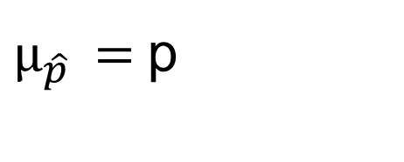
Phân phối mẫu của tỉ lệ
Trong chương 5, giá trị trung bình và độ lệch chuẩn của một biến ngẫu nhiên X có phân phối nhị thức là:
Khi n tăng: np ≥ 5 và n(1 – p) ≥ 5, phân phối mẫu của tỉ lệ xấp xỉ với phân phối chuẩn.
Trung bình và phương sai của tỉ lệ mẫu như sau:
$µ_{\hat{p} }=$p

Slide 53
Chương 6 Phân phối Chuẩn
6-1 Phân phối chuẩn
6-2 Ứng dụng của phân phối chuẩn
6-3 Phân phối mẫu và công cụ ước lượng
6-4 Định lý Giới Hạn Trung Tâm
6-5 Xấp xỉ phân phối nhị thức bằng phân phối chuẩn

